Slide 1
Пилотный проект в Тамбовской области
по оценке цифровых маммографических исследований
на предмет определения онкологических заболеваний
с использованием
системы помощи принятия врачебных решений «Цельс®»
на базе
ГБУЗ «ТАМБОВСКИЙ ОБЛАСТНОЙ ОНКОЛОГИЧЕСКИЙ КЛИНИЧЕСКИЙ ДИСПАНСЕР»

Slide 2
Проблемы
Нехватка медицинского персонала
Негативное влияние человеческого фактора на интерпретацию медицинских изображений
Несвоевременная диагностика онкологии
Высокая стоимость диагностических мероприятий
Повышенная нагрузка на специалистов лучевой диагностики
© 2020, ООО «Медицинские скрининг системы»

Slide 3
Запуск пилотного проекта
6 июня 2019 года подписано соглашение о сотрудничестве между Государственным бюджетным учреждением здравоохранения «Тамбовским областным онкологическим клиническим диспансером»
Получены образцы исследований (цифровые маммографические снимки)
Произведена установка Цельс® на рабочей станции врача-рентгенолога, проведены настройки чтения директорий, произведены тестовые обработки исследований.
Проведено обучение врача рентгенолога работе с ПО Цельс®
Функционал решения внедрен в повседневную практику врача-рентгенолога

Slide 4
Схема работы Цельс®
Desktop-приложение Цельс®
Автоматизированное рабочее место врача. Визуализация результатов анализа
Рентгенографическое
Оборудование
Получение изображений
Ядро с предобученнной нейронной сетью. Анализ исследований

Slide 5
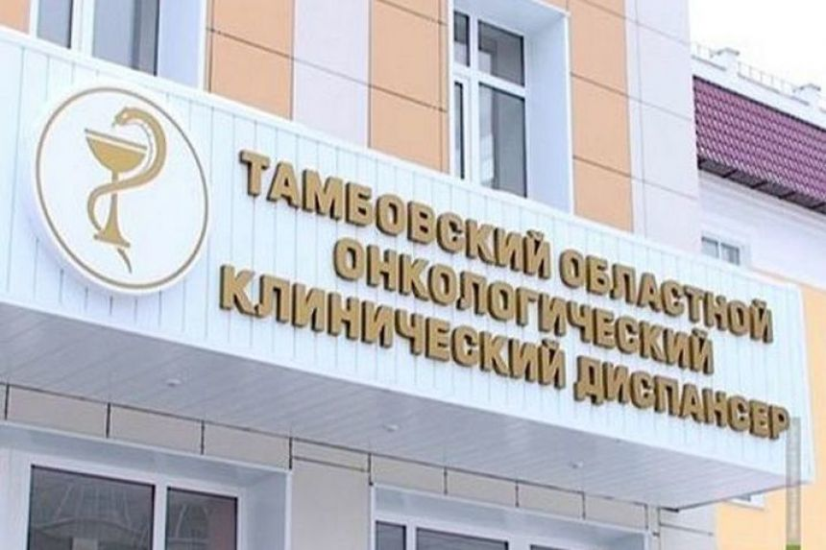
Цели и задачи пилотного проекта
Основная цель - сформировать заключение о необходимости и возможности применения системы помощи принятия врачебных решений Цельс® при проведении скрининговых мероприятий по выявлению рака молочной железы на территории Тамбовской области.
Задачи пилотного проекта:
Организовать возможность проспективного анализа маммографических исследований на базе ГБУЗ «Тамбовский областной онкологический клинический диспансер»
Провести проспективный анализ не менее 4000 маммографических исследований с использованием функциональности СППВР Цельс®
По результату сформулировать ответы на ключевые вопросы и сформировать выводы по гипотезам.

Slide 6
Ключевые вопросы
1. Возможно ли использование Решения врачами при проведении маммографических исследований для выявления патологий, в том числе онкологических заболеваний?
2. Возможно ли использование Решения врачами при проведении массового скрининга по выявлению патологий, в том числе онкологических заболеваний?

Slide 7
Гипотезы проекта
1 гипотеза:
Использование Цельс® врачом-рентгенологом повысит качество диагностики патологий, в том числе онкологических заболеваний при проведении маммографических исследований
2 гипотеза:
Функциональность Цельс® позволит проводить приоритизацию порядка интерпретации исследований, в условиях ограниченного времени , что позволит в короткие сроки выявить исследования с патологией

Slide 8
Подтверждение гипотезы 1
Проанализированы 4852 исследования: У 588 пациентов диагностированы онкологические заболевания, в том числе у 536 пациентов впервые.
По результатам «второго чтения» с использованием функциональности Цельс® врач-рентгенолог назначил дополнительные обследования 17 пациентам, по результатам которых диагностированы онкологические заболевания
В таблице представлено сравнение результатов исследований ПО Цельс® и врача-рентгенолога, при совместном использовании (Цельс® + врач).
Результат исследования | Количество исследований | %
Всего исследований | 4852 | 100
ИП (истинно положительные) | 2073 | 42,73%
ЛП (ложно положительные) | 1112 | 22,92%
ИО (истинно отрицательные) | 1365 | 28,13%
ЛО (ложно отрицательные) | 302 | 6,22%

Slide 9
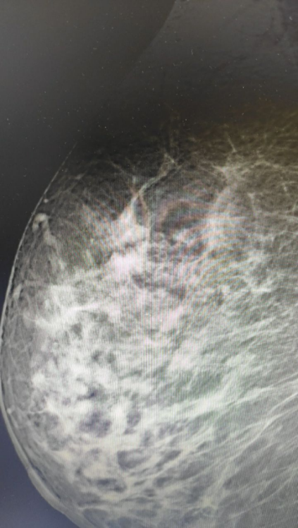
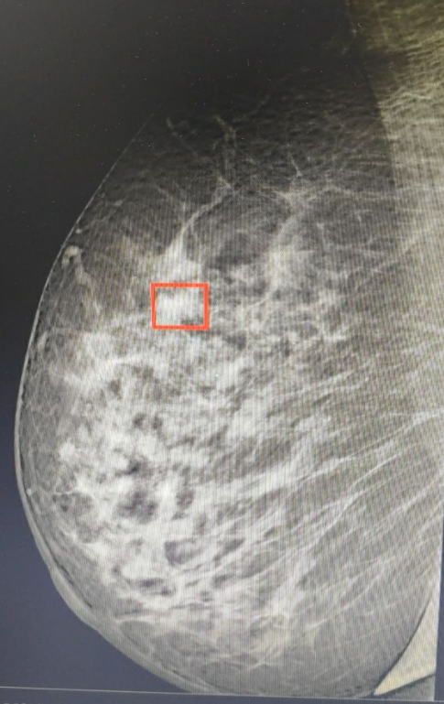
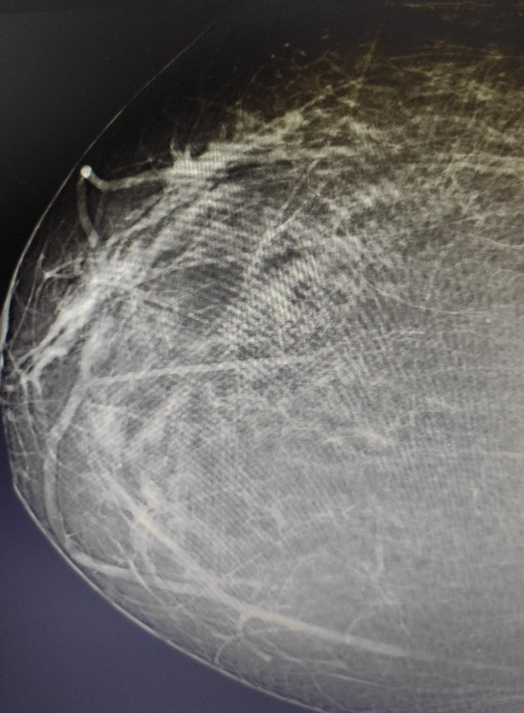
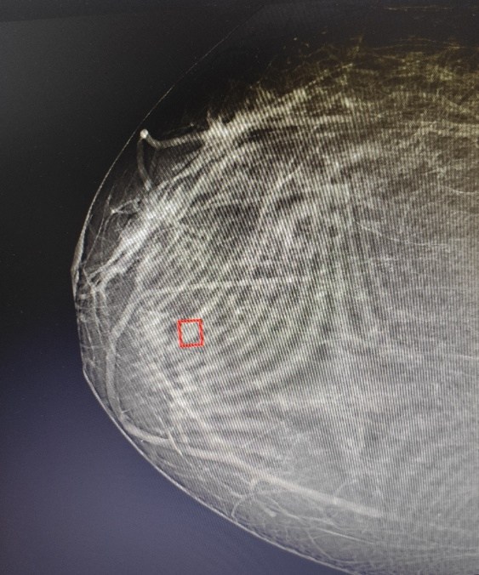
Случаи
№1
№2
В обоих случаях в ходе «второго чтения» Цельс® выделил область интереса. После дополнительных исследований подтвердились наличия злокачественных новообразований.

Slide 10
Подтверждение гипотезы 2
Осуществлены замеры времени затраченного на анализ исследований с передвижных маммографических станций.
Замеры проводились при анализе 400 маммографических исследований, из которых 200 интерпретировались с использованием функциональности Цельс®
С использованием Цельс®, среднее время, затрачиваемое рентгенологам на интерпретацию 1 исследования сократилось на 2 мин 25 секунд Общее затраченное время сократилось на 7 часов 5 минут.

Slide 11
Специфика медицинских учреждений
Первичное звено
Специализированное медицинское учреждение
500 исследований 14 со ЗНО 2,8%
4852 исследования
2375 со ЗНО
48,9 %

Slide 12
Бесшовная интеграция
Использование отдельного приложения излишне затрудняет работу врача-рентгенолога. В связи с чем необходима бесшовная интеграция Решения, как отдельного сервиса, с центральным архивом медицинских изображений области, PACS/RIS - системами медицинских учреждений области. Это позволит внедрить функционал СППВР Цельс® в экосистему радиологической службы региона, что повысит качество работы врачей - рентгенологов.
API Прикладное ПО, позволяет взаимодействовать ядру с PACS. Передача исследований
PACS
Система передачи, хранения и архивации медицинских изображений
Рентгенографическое
Оборудование
Получение изображений
Ядро с предобученнной нейронной сетью. Анализ исследований
Автоматизированное рабочее место врача. Визуализация результатов анализа

Slide 13
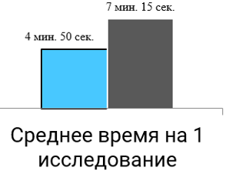
Ключевые выводы
Снижение времени, необходимого на чтение и интерпретацию 1 маммографического исследования до 33%
Увеличение выявляемости онкологических заболеваний на ранних стадиях до 10%

Slide 14
Выдержки
«При проведении рентгенологических исследований рекомендуется применение информационных технологий (систем) поддержки принятия врачебных решений, интегрированных с медицинскими информационными системами медицинских организаций»¹
«Проведение автоматического анализа изображений с целью выявления и визуального выделения очагов возможных патологий (микрокальцинаты, уплотнения) (для АРМ врача)»²
¹Приказ Министерства здравоохранения Российской Федерации от 09.06.2020 № 560н "Об утверждении Правил проведения рентгенологических исследований"
²ГОСТ Р 56311-2014 Изделия медицинские электрические. Аппараты рентгеновские маммографические с цифровой регистрацией изображения. Технические требования для государственных закупок
© 2020, ООО «Медицинские скрининг системы»

Slide 15
Создано врачами для врачей. ©
Спасибо за внимание
Новиков Илья Сергеевич
ГБУЗ «ТООКД»
г. Тамбов, ул. Московская 29 «в»

